Slide 1

SENSORES

Slide 2
OBJETIVOS
QUE ES UN SENSOR
CLASIFICACION
LOS MAS COMUNES
COMO SE UTILIZAN

Slide 3
QUE ES UN SENSOR ELECTRONICO
Un sensor tiene la propiedad sensible a una magnitud del medio.
Comparación:
El sensor electrónico son los sentidos.
El Arduino es el cerebro que procesa lo que capta el sensor electrónico.
La respuesta la pasa a un periférico.

Slide 4
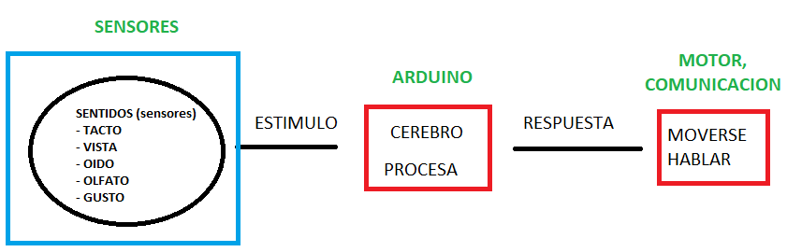
SISTEMA

Slide 5
TIPOS DE SENSORES
ANALOGOS – DIGITALES
COMUNICACION
ENTRADA
5V – 3.3 V

Slide 6
CLASIFICACION DE SENSORES
Medio ambiente: Temperatura, presión, humedad, fuego, gas
Luz: Color, cámara,
Intensidad luz
Comunicación: Bluetooth, IR, Radio
Electricidad: Voltaje, resistencia, amperios

Slide 7
CLASIFICACION DE SENSORES
Agua: Caudal, humedad, nivel
Biométrico: Pulso
Acústicos: Voz, sonido, ultrasonido
Entorno: Posición, movimiento, inclinación, golpe, aceleración

Slide 8
LOS ANALOGOS MAS COMUNES
Temperatura + humedad
Emisión de infrarrojos
Sensor de distancia por ultrasonidos
Sensor de golpes
Sensor de sonido
Sensor de luz, color

Slide 9
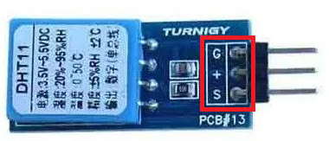
SENSOR TEMPERATURA
+ 5V – 3V (Vcc)
G GRD
S Señal
Valor : 0 - 255

Slide 10
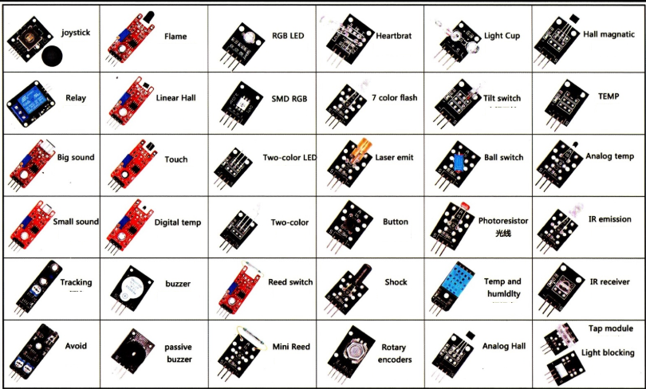
KIT DE SENSORES

Slide 11
PELIGRO
ARDUINO 5v Sensores 5v algunos a 3v
ESP32 ESP8266 3v y muchos sensores a 5V

Slide 12
PROTOCOLOS
UART: receptor-transmisor universal asíncrono, velocidad hasta 2MBs.
I2C: asíncrono con 2 cables, uno para el reloj (SCL) y otro para el dato (SDA).
SPI: síncrono con 4 cables. La SD Card lo utiliza, SCK para reloj, MOSI para maestro, OUT esclavo in, MOSI para maestro In – Esclavo Out.

Slide 13
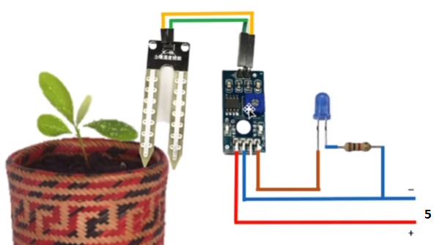

SENSOR HUMEDAD SIN ARDUINO Y SIN TRANSISTOR

